Slide 1


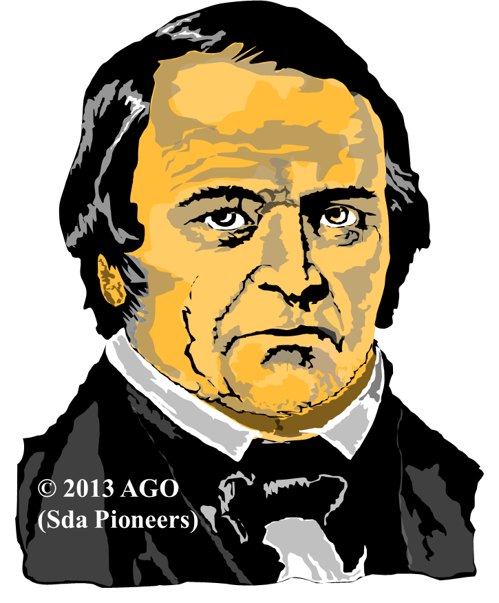

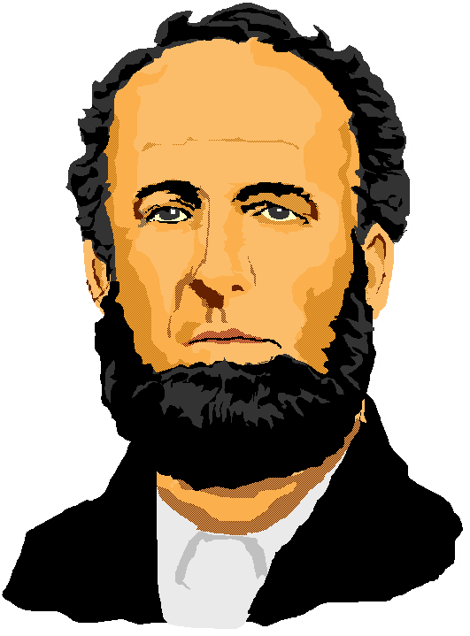
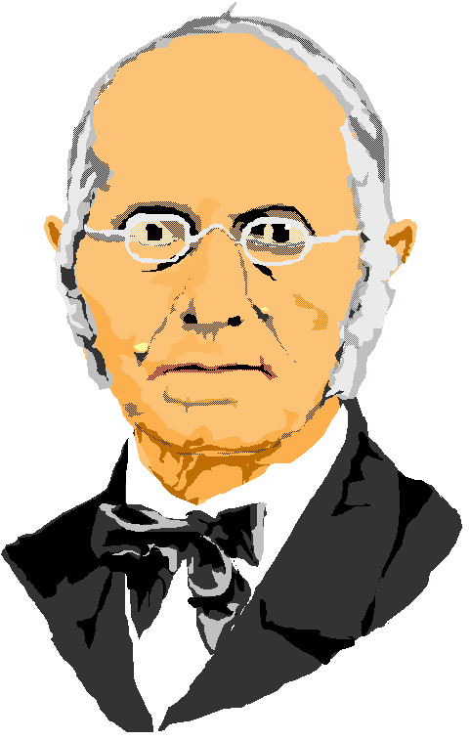

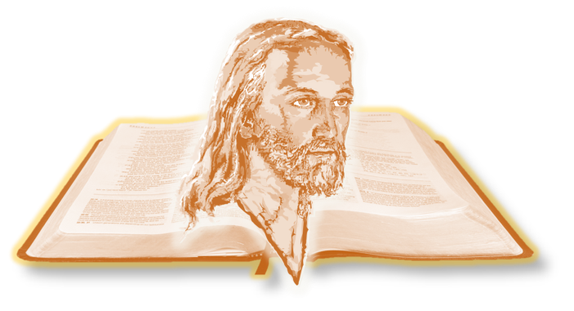



Het Heiligdom en 1844 – De Prophetie van de 2300 Avonden en Morgens.
Het Heiligdom en 1844
De 2300 Avonden en Morgens
Sda Pioneers
Daniel 8 –De Feiten- en “Problemen”
© 2013 AGO / Sda Pioneers e-mail : sdapioneers@hotmail.com

Slide 2

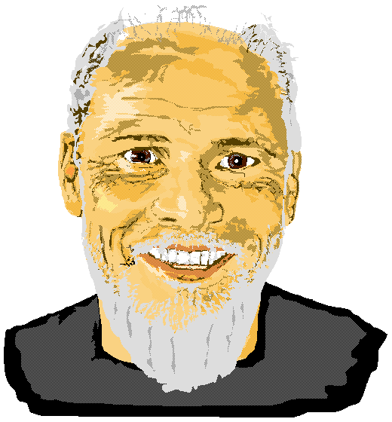

Het Heiligdom en 1844 – De Prophetie van de 2300 Avonden en Morgens.
LEREN UIT DE ‘OUDE’ GESCHRIFTEN…
DANIEL 8 – DE FEITEN - :
In het DERDE regeringsjaar van koning Belsassar…
Koning Belsassar (553/552 – 539 v.Chr.)
was de zoon van Koning Nabonidus
(Koning van Babylon (556 - 539 v.Chr.)
Ze regeerden samen… (co-regentschap)
In het derde regeringsjaar van koning Belsassar kreeg ik, Daniël, na het visioen dat ik eerder had ontvangen weer een visioen.
Daniel 8 : 1
1e FEIT : Het DERDE JAAR = 549 v.Chr.
DANIEL kreeg DIT VISIOEN
toen de BABYLONIËRS nog
de wereldheersers waren
(605 - 539 v.Chr.)
Sda Pioneers
© 2013 AGO / Sda Pioneers e-mail : sdapioneers@hotmail.com

Slide 3
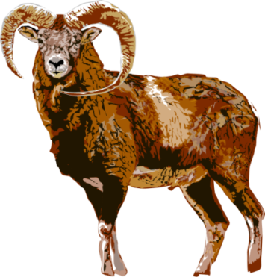
Het Heiligdom en 1844 – De Prophetie van de 2300 Avonden en Morgens.
LEREN UIT DE ‘OUDE’ GESCHRIFTEN…
DANIEL 8 – DE FEITEN - :
…door stond voor de rivier een RAM die TWEE HORENS had… (Daniel 8:3)
2e FEIT : HET VISIOEN BEGINT
MET EEN RAM
In het derde regeringsjaar van koning Belsassar kreeg ik, Daniël, na het visioen dat ik eerder had ontvangen weer een visioen.
Daniel 8 : 1
De TWEE HORENS van de RAM zijn de KONINGEN van de MEDEN en PERZEN,… (Daniel 8:20)
3e FEIT : DE RAM IS EEN AFBEELDING
VAN MEDO-PERZIE (539 - 331 v.CHR.)
Sda Pioneers
© 2013 AGO / Sda Pioneers e-mail : sdapioneers@hotmail.com

Slide 4
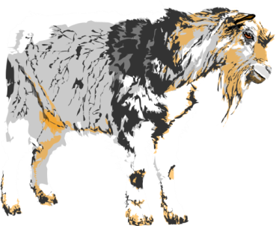

Het Heiligdom en 1844 – De Prophetie van de 2300 Avonden en Morgens.
LEREN UIT DE ‘OUDE’ GESCHRIFTEN…
DANIEL 8 – DE FEITEN - :
Terwijl ik er naar keek, zag ik VANUIT HET WESTEN een GEITENBOK aanstormen, … (Daniel 8:5)
4e FEIT : DE GEIT KOMT
VANUIT HET WESTEN
In het derde regeringsjaar van koning Belsassar kreeg ik, Daniël, na het visioen dat ik eerder had ontvangen weer een visioen.
Daniel 8 : 1
En de GEITENBOK is de KONING van GRIEKENLAND: …
(Daniel 8:21a)
5e FEIT : DE GEITENBOK IS HET GRIEKSE
RIJK (331 – 168 v.CHR.)
Sda Pioneers
© 2013 AGO / Sda Pioneers e-mail : sdapioneers@hotmail.com

Slide 5



Het Heiligdom en 1844 – De Prophetie van de 2300 Avonden en Morgens.
LEREN UIT DE ‘OUDE’ GESCHRIFTEN…
DANIEL 8 – DE FEITEN - :
…en de GROTE HOREN tussen zijn ogen is de EERSTE KONING…. (Daniel 8:21b)
6e FEIT : DE EERSTE KONING
WAS ALEXANDER
DE GROTE
In het derde regeringsjaar van koning Belsassar kreeg ik, Daniël, na het visioen dat ik eerder had ontvangen weer een visioen.
Daniel 8 : 1
De horen brak af en er kwamen VIER andere voor in de plaats;dat betekent …VIER koninkrijken …(Daniel 8:22a)
7e FEIT : HET GRIEKSE RIJK VIEL UITEEN
IN VIER RIJKEN.
Sda Pioneers
© 2013 AGO / Sda Pioneers e-mail : sdapioneers@hotmail.com

Slide 6

Het Heiligdom en 1844 – De Prophetie van de 2300 Avonden en Morgens.
LEREN UIT DE ‘OUDE’ GESCHRIFTEN…
DANIEL 8 – DE FEITEN - :
…En uit één van hen (windrichting) kwam een
KLEINE HOREN,…Daniel 8:9)
8e FEIT : HET VISIOEN LAAT
EEN KLEINE HOREN,
EN IDENTITEIT ZIEN.
In het derde regeringsjaar van koning Belsassar kreeg ik, Daniël, na het visioen dat ik eerder had ontvangen weer een visioen.
Daniel 8 : 1
9e FEIT : NA DE GRIEKSE WERELDMACHT
KWAM DE MACHT VAN ROME.
Sda Pioneers
© 2013 AGO / Sda Pioneers e-mail : sdapioneers@hotmail.com

Slide 7

Het Heiligdom en 1844 – De Prophetie van de 2300 Avonden en Morgens.
LEREN UIT DE ‘OUDE’ GESCHRIFTEN…
DANIEL 8 – DE FEITEN - :
En nu komt er een VRAAG in DANIEL 8: 13
…HOELANG ZAL HET DUREN WAT IN HET VISIOEN WORDT VOORSPELT…?
In het derde regeringsjaar van koning Belsassar kreeg ik, Daniël, na het visioen dat ik eerder had ontvangen weer een visioen.
Daniel 8 : 1
En DANIEL 8: 14 geeft ons het ANTWOORD :
…‘Drieëntwintighonderd avonden en morgens; daarna zal het heiligdom in ere
worden hersteld!
Sda Pioneers
© 2013 AGO / Sda Pioneers e-mail : sdapioneers@hotmail.com

Slide 8
Het Heiligdom en 1844 – De Prophetie van de 2300 Avonden en Morgens.
LEREN UIT DE ‘OUDE’ GESCHRIFTEN…
Ons “PROBLEEM” …
HET VISIOEN kent een tijdslijn 2300 Avonden en Morgens !
In het derde regeringsjaar van koning Belsassar kreeg ik, Daniël, na het visioen dat ik eerder had ontvangen weer een visioen.
Daniel 8 : 1
Sda Pioneers
© 2013 AGO / Sda Pioneers e-mail : sdapioneers@hotmail.com

Slide 9
Het Heiligdom en 1844 – De Prophetie van de 2300 Avonden en Morgens.
LEREN UIT DE ‘OUDE’ GESCHRIFTEN…
Het Bijbelboek Genesis geeft ons
de uitleg van “AVOND en MORGEN”.
“En het was AVOND en MORGEN geweest
de EERSTE DAG.”
Genesis 1:5b
In het derde regeringsjaar van koning Belsassar kreeg ik, Daniël, na het visioen dat ik eerder had ontvangen weer een visioen.
Daniel 8 : 1
In de meeste Bijbelvertaling wordt, Daniel 8:14
Als volgt weergegeven:
‘Drieëntwintighonderd avonden en morgens;
daarna zal het heiligdom in ere
worden hersteld!…’
Daniel 8:14a
Sda Pioneers
© 2013 AGO / Sda Pioneers e-mail : sdapioneers@hotmail.com

Slide 10
Het Heiligdom en 1844 – De Prophetie van de 2300 Avonden en Morgens.
LEREN UIT DE ‘OUDE’ GESCHRIFTEN…
DANIEL 8 – DE FEITEN - :
10e FEIT :
DE TIJDSLIJN VAN -2300- UIT
DANIEL 8:14 MOET IN,
“DE EERSTE PLAATS” EEN WEERGAVE
ZIJN VAN :
“2300 DAGEN”…
In het derde regeringsjaar van koning Belsassar kreeg ik, Daniël, na het visioen dat ik eerder had ontvangen weer een visioen.
Daniel 8 : 1
Sda Pioneers
© 2013 AGO / Sda Pioneers e-mail : sdapioneers@hotmail.com

Slide 11


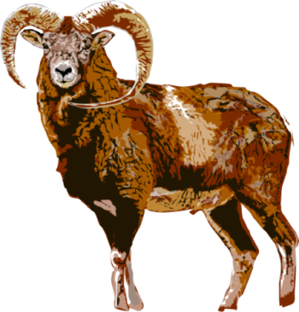

Het Heiligdom en 1844 – De Prophetie van de 2300 Avonden en Morgens.
LEREN UIT DE ‘OUDE’ GESCHRIFTEN…
…HOELANG ZOU DE VOORSPELLING DUREN…
BEGINT… EINDIGT…
met een RAM met de
KLEINE HOREN
In het derde regeringsjaar van koning Belsassar kreeg ik, Daniël, na het visioen dat ik eerder had ontvangen weer een visioen.
Daniel 8 : 1
Drieëntwintighonderd avonden en morgens; daarna zal het heiligdom in ere
worden hersteld!
Sda Pioneers
© 2013 AGO / Sda Pioneers e-mail : sdapioneers@hotmail.com

Slide 12





Het Heiligdom en 1844 – De Prophetie van de 2300 Avonden en Morgens.
LEREN UIT DE ‘OUDE’ GESCHRIFTEN…
Kunnen we HET VISIOEN
verklaren met de genoemde FEITEN?
In het derde regeringsjaar van koning Belsassar kreeg ik, Daniël, na het visioen dat ik eerder had ontvangen weer een visioen.
Daniel 8 : 1
Sda Pioneers
© 2013 AGO / Sda Pioneers e-mail : sdapioneers@hotmail.com

Slide 13

Het Heiligdom en 1844 – De Prophetie van de 2300 Avonden en Morgens.
LEREN UIT DE ‘OUDE’ GESCHRIFTEN…
Kunnen we HET VISIOEN
verklaren met de genoemde FEITEN?
DE RAM was:
HET PERZISCHE RIJK
(539 – 331 v.Chr.)
Het BEGIN van het visioen
In het derde regeringsjaar van koning Belsassar kreeg ik, Daniël, na het visioen dat ik eerder had ontvangen weer een visioen.
Daniel 8 : 1
DE GEIT was:
HET GRIEKSE RIJK
(331 – 168 v.Chr.)
Een ‘TUSSENLIGGENDE PERIODE’
van het visioen
DE KLEINE HOREN was:
DE MACHT VAN ROME
(Vanaf 168 v.Chr. – … )
Het EINDE van het visioen
Sda Pioneers
TIJDPAD VAN HET VISIOEN !
© 2013 AGO / Sda Pioneers e-mail : sdapioneers@hotmail.com

Slide 14
Het Heiligdom en 1844 – De Prophetie van de 2300 Avonden en Morgens.
LEREN UIT DE ‘OUDE’ GESCHRIFTEN…
Kunnen we HET VISIOEN
verklaren met de genoemde FEITEN?
HET PERZISCHE RIJK (539 – 331 v.Chr.)
EEN PERIODE VAN 208 JAAR
HET GRIEKSE RIJK (331 – 168 v.Chr.)
EEN PERIODE VAN 163 JAAR
In het derde regeringsjaar van koning Belsassar kreeg ik, Daniël, na het visioen dat ik eerder had ontvangen weer een visioen.
Daniel 8 : 1
BEGIN VISIOEN +
‘TUSSENLIGGENDE PERIODE’ VISIOEN=
EEN PERIODE VAN 371 JAAR
Sda Pioneers
© 2013 AGO / Sda Pioneers e-mail : sdapioneers@hotmail.com

Slide 15
Het Heiligdom en 1844 – De Prophetie van de 2300 Avonden en Morgens.
LEREN UIT DE ‘OUDE’ GESCHRIFTEN…
Kunnen we HET VISIOEN
verklaren met de genoemde FEITEN?
DE TOTALE PERIODE
VAN HET VISIOEN IS SLECHTS
“2300 DAGEN” LANG !!!
In het derde regeringsjaar van koning Belsassar kreeg ik, Daniël, na het visioen dat ik eerder had ontvangen weer een visioen.
Daniel 8 : 1
NIEUW
“PROBLEEM”…
Sda Pioneers
© 2013 AGO / Sda Pioneers e-mail : sdapioneers@hotmail.com

Slide 16
Het Heiligdom en 1844 – De Prophetie van de 2300 Avonden en Morgens.
LEREN UIT DE ‘OUDE’ GESCHRIFTEN…
Kunnen we HET VISIOEN
verklaren met de genoemde FEITEN?
“In het derde regeringsjaar van koning Belshassar werd
dit VISIOEN aan mij getoond…”
Daniel 8:1a
In het derde regeringsjaar van koning Belsassar kreeg ik, Daniël, na het visioen dat ik eerder had ontvangen weer een visioen.
Daniel 8 : 1
HET VISIOEN = PROPHETIE
WAAROM ?:
Daniel ontving het visoen toen de
BABYLONISCHE WERELDMACHT nog regeerde.
Sda Pioneers
© 2013 AGO / Sda Pioneers e-mail : sdapioneers@hotmail.com

Slide 17
Het Heiligdom en 1844 – De Prophetie van de 2300 Avonden en Morgens.
LEREN UIT DE ‘OUDE’ GESCHRIFTEN…
Het Bijbelboek Exodus verklaard ons
een “PROPHETISCHE DAG”.
“Veertig dagen hebben jullie het land verkend, veertig jaar zul je voor je schuld boete doen, één jaar voor elke dag.…”
Numeri 14:34
In het derde regeringsjaar van koning Belsassar kreeg ik, Daniël, na het visioen dat ik eerder had ontvangen weer een visioen.
Daniel 8 : 1
Het Bijbelboek Ezechiël geeft ons een
‘second opinion’.
“één dag voor elk jaar …”
Ezechiël 4:5,6
Sda Pioneers
© 2013 AGO / Sda Pioneers e-mail : sdapioneers@hotmail.com

Slide 18
Het Heiligdom en 1844 – De Prophetie van de 2300 Avonden en Morgens.
LEREN UIT DE ‘OUDE’ GESCHRIFTEN…
Kunnen we HET VISIOEN
verklaren met de genoemde FEITEN?
DE TOTALE PERIODE
VAN HET VISIOEN BETEKENEN
EEN PERIODE VAN
“2300 PROPHETISCHE DAGEN”
wat staat voor… :
2300 LETTERLIJKE JAREN !!!
In het derde regeringsjaar van koning Belsassar kreeg ik, Daniël, na het visioen dat ik eerder had ontvangen weer een visioen.
Daniel 8 : 1
Sda Pioneers
© 2013 AGO / Sda Pioneers e-mail : sdapioneers@hotmail.com

Slide 19
Het Heiligdom en 1844 – De Prophetie van de 2300 Avonden en Morgens.
LEREN UIT DE ‘OUDE’ GESCHRIFTEN…
Kunnen we HET VISIOEN
verklaren met de genoemde FEITEN?
NU kunnen we
een STAP VOORUIT…
In het derde regeringsjaar van koning Belsassar kreeg ik, Daniël, na het visioen dat ik eerder had ontvangen weer een visioen.
Daniel 8 : 1
Op de oplossing te vinden,heeft men TWEE van de DRIE delen nodig om tot de
OPLOSSING te komen…
Sda Pioneers
© 2013 AGO / Sda Pioneers e-mail : sdapioneers@hotmail.com

Slide 20
Het Heiligdom en 1844 – De Prophetie van de 2300 Avonden en Morgens.
LEREN UIT DE ‘OUDE’ GESCHRIFTEN…
We weten dat HET VISIOEN BEGINT
tussen : 539 -?- 331 v.Chr.
(De periode van de Perzische heerschappij)
539 vChr.
1761.
En… we hebben 2300 JAREN
In het derde regeringsjaar van koning Belsassar kreeg ik, Daniël, na het visioen dat ik eerder had ontvangen weer een visioen.
Daniel 8 : 1
331 vChr.
1969 .
DUS : HET VISION moet EINDIGEN
tussen : 1761 -?- 1969
Sda Pioneers
© 2013 AGO / Sda Pioneers e-mail : sdapioneers@hotmail.com

Slide 21
Het Heiligdom en 1844 – De Prophetie van de 2300 Avonden en Morgens.
LEREN UIT DE ‘OUDE’ GESCHRIFTEN…
HET VISIOEN UIT DANIEL 8
GEEFT ONS DUS
EEN “GLOBAAL” BEGINPUNT
en
EEN “GLOBAAL” EINDPUNT
WE WORDEN DUS “GEDWONGEN”
HET BOEK DANIEL TE ONDRZOEKEN
OM HET EXACTE BEGINPUNT TE VINDEN, ZODAT WE OOK HET
EINDPUNT KUNNEN VASTSTELLEN…
In het derde regeringsjaar van koning Belsassar kreeg ik, Daniël, na het visioen dat ik eerder had ontvangen weer een visioen.
Daniel 8 : 1
Sda Pioneers
© 2013 AGO / Sda Pioneers e-mail : sdapioneers@hotmail.com

Slide 22



Het Heiligdom en 1844 – De Prophetie van de 2300 Avonden en Morgens.
Het Heiligdom en 1844
De 2300 Avonden en Morgens
© 2013 AGO / Sda Pioneers e-mail : sdapioneers@hotmail.com

